Slide 1




Slide 2

Chủ đề 2
Tuần 5
Bài
9
CÔ GIÁO LỚP EM
Tiết 1

Slide 3




Thứ Hai, ngày 4 tháng 10 năm 2021
Tiếng Việt
Bài 8: Cô giáo lớp em
Tiết 1 + 2: Đọc: Cô giáo lớp em

Slide 4
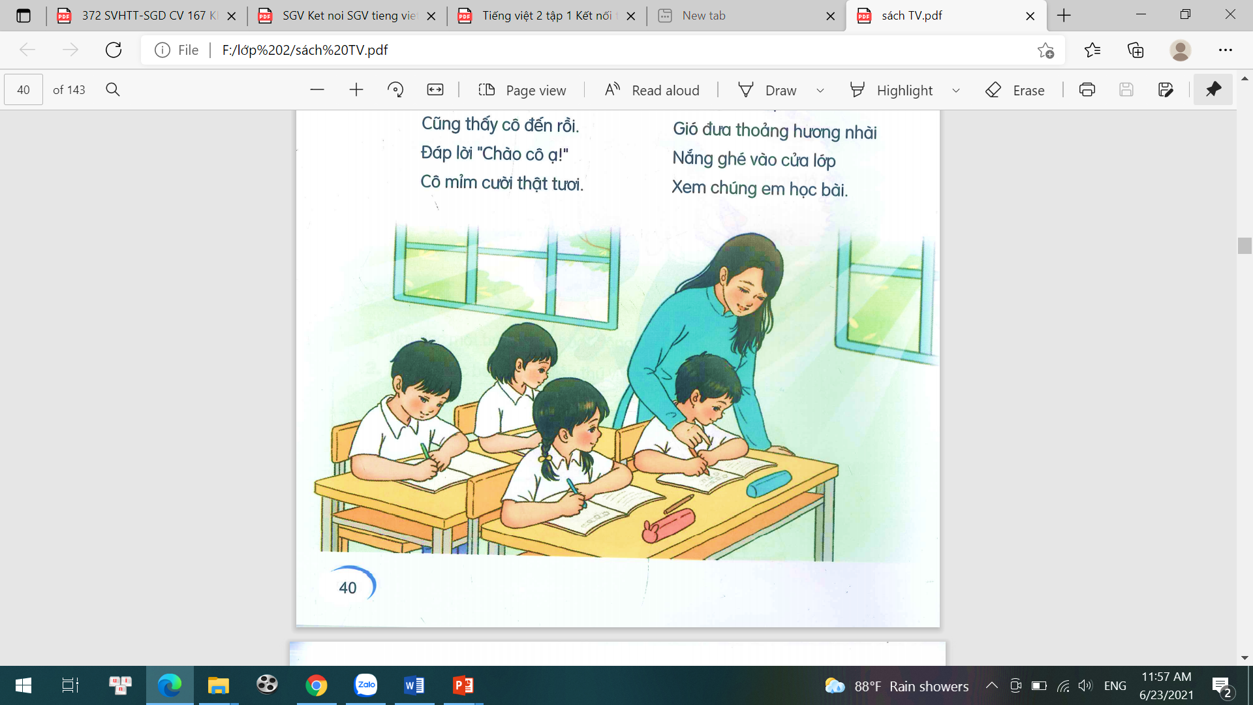
CÔ GIÁO LỚP EM
Sáng nào em đến lớp
Cũng thấy cô đến rồi.
Đáp lời: “Chào cô ạ!”
Cô mỉm cười thật tươi.
Cô dạy em tập viết
Gió đưa thoảng hương nhài
Nắng ghé vào cửa lớp
Xem chúng em học bài.
Những lời cô giáo giảng
Ấm trang vở thơm tho
Yêu thương em ngắm mãi
Những điểm mười cô cho.
(Nguyễn Xuân Sanh)
Notes:
Dựa vào tranh GV nêu tình huống dẫn dắt vào nội dung bài đọc

Slide 5

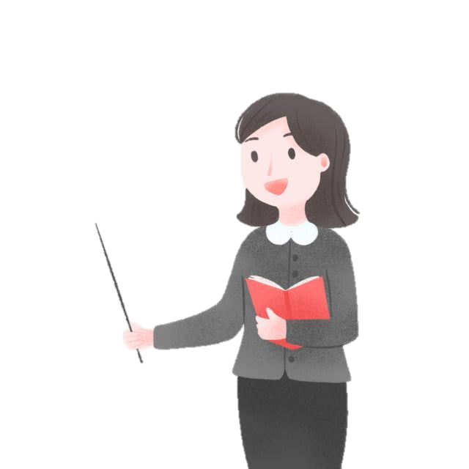


CÔ GIÁO LỚP EM
1
Sáng nào em đến lớp
Cũng thấy cô đến rồi.
Đáp lời: “Chào cô ạ!”
Cô mỉm cười thật tươi.
Cô dạy em tập viết
Gió đưa thoảng hương nhài
Nắng ghé vào cửa lớp
Xem chúng em học bài.
Những lời cô giáo giảng
Ấm trang vở thơm tho
Yêu thương em ngắm mãi
Những điểm mười cô cho.
Đọc nối tiếp
2
3
(Nguyễn Xuân Sanh)

Slide 6



Luyện đọc từ khó
đáp lời
mỉm cười
thoảng
nắng
giảng

Slide 7

CÔ GIÁO LỚP EM
1
Sáng nào em đến lớp
Cũng thấy cô đến rồi.
Đáp lời: “Chào cô ạ!”
Cô mỉm cười thật tươi.
Cô dạy em tập viết
Gió đưa thoảng hương nhài
Nắng ghé vào cửa lớp
Xem chúng em học bài.
Những lời cô giáo giảng
Ấm trang vở thơm tho
Yêu thương em ngắm mãi
Những điểm mười cô cho.
Đọc nối tiếp
2
3

Slide 8




Luyện đọc nhóm

Slide 9

Tìm hiểu bài

Slide 10



1. Cô giáo đáp lại lời chào của các bạn học sinh như thế nào?
Cô giáo đáp lại lời chào của các bạn nhỏ bằng cách mỉm cười thật tươi.

Slide 11
2. Tìm những câu thơ tả cảnh vật khi cô giáo dạy em học bài?
Gió đưa thoảng hương nhài
Nắng ghé vào cửa lớp
Xem chúng em học bài.

Slide 12
3. Bạn nhỏ đã kể những gì về cô giáo lớp mình?
- Cô đến lớp rất sớm, cô vui vẻ, mỉm cười với chúng em.
- Cô dạy em tập viết, giảng bài cho chúng em.

Slide 13
4. Qua bài thơ, em thấy tình cảm bạn nhỏ dành cho cô giáo thế nào?
- Bạn nhỏ luôn yêu thương, biết ơn cô giáo.

Slide 14
CÔ GIÁO LỚP EM
Sáng nào em đến lớp
Cũng thấy cô đến rồi.
Đáp lời: “Chào cô ạ!”
Cô mỉm cười thật tươi.
Cô dạy em tập viết
Gió đưa thoảng hương nhài
Nắng ghé vào cửa lớp
Xem chúng em học bài.
Những lời cô giáo giảng
Ấm trang vở thơm tho
Yêu thương em ngắm mãi
Những điểm mười cô cho.
(Nguyễn Xuân Sanh)

Slide 15




Tạm biệt và hẹn gặp lại
các con vào những tiết học sau!

